Slide 1

الوحدة : الأولى (أحسنوا جوارَكم)
الدرس : الكتابة- همزة الوصل وهمزة القطع
المبحث : اللّغة العربيّة
الصف : الثّامن

Slide 2


الكلية العلمية الإسلامية
الدّرس: الكتابة
الوحدة: الأولى
الصّف: الثامن
المادّة: اللّغة العربيّة
01:00 minutes
النتاجات المتوقعة :
1- يُميّز بين همزتي الوصل و القطع.
2- يستخرج كلمات تحتوي على همزتي وصل وقطع ويُصنفهما.
3- تنمو لديه قيمة المسؤولية الاجتماعية.
النتاجات
التمهيد
التقويم القبلي
التقديم
تقويم التكويني
التغذية الراجعة
التمايز
الربط بالحياة
التفكير الناقد
بطاقة خروج

Slide 3


الكلية العلمية الإسلامية
الدرس : الكتابة
الوحدة: الأولى
الصف : الثامن
المادة: اللغة العربية
02:00 minutes
التّمهيد :
اكتب عنوانًا لكل صورة من الصور التي أمامك.
النتاجات
التمهيد
التقويم القبلي
التقديم
تقويم التكويني
التغذية الراجعة
التمايز
الربط بالحياة
التفكير الناقد
BUZZ IN
بطاقة خروج

Slide 4


الكلية العلمية الإسلامية
الدرس : الكتابة
الوحدة: الأولى
الصف : الثامن
المادة: اللغة العربية
02:00 minutes
تقويم قبلي :
النتاجات
عيّن الكلمة التي تحتوي خطأً املائيًا:
1- سماءً
2- دفئًا
3- وضوءًا
4- شاطؤ
التمهيد
التقويم القبلي
التقديم
تقويم التكويني
التغذية الراجعة
التمايز
الربط بالحياة
التفكير الناقد
بطاقة خروج

Slide 5


الكلية العلمية الإسلامية
الدرس : الكتابة
الوحدة: الأولى
الصف : الثامن
المادة: اللغة العربية
02:00 minutes
تقويم قبلي :
النتاجات
عيّن الكلمة التي تحتوي خطأً املائيًا:
1- سماءً
2- دفئًا
3- وضوءًا
4- شاطؤ
التمهيد
التقويم القبلي
التقديم
تقويم التكويني
التغذية الراجعة
التمايز
الربط بالحياة
التفكير الناقد
بطاقة خروج

Slide 6


الكلية العلمية الإسلامية
الدرس : الكتابة
الوحدة: الأولى
الصف : الثامن
المادة: اللغة العربية
التّقديم: شاهد المقطع المرئي و توصّل إلى تعريف همزتي الوصل والقطع.
النتاجات
10:00 minutes
التمهيد
التقويم القبلي
التقديم
تقويم التكويني
التغذية الراجعة
التمايز
الربط بالحياة
التفكير الناقد
بطاقة خروج

Slide 7
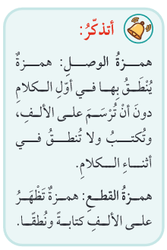

الكلية العلمية الإسلامية
الدرس : الكتابة
الوحدة: الأولى
الصف : الثامن
المادة: اللغة العربية
10:00 minutes
التّقديم: التغذية الرّاجعة
شاهد المقطع المرئي و توصّل إلى تعريف همزتي الوصل والقطع.
النتاجات
التمهيد
التقويم القبلي
التقديم
تقويم التكويني
التغذية الراجعة
التمايز
الربط بالحياة
التفكير الناقد
بطاقة خروج

Slide 8


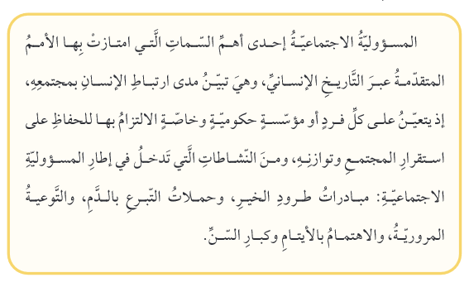
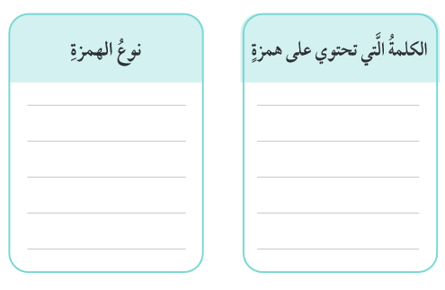
الكلية العلمية الإسلامية
10:00 minutes
الدرس : الكتابة
الوحدة: الأولى
الصف : الثامن
المادة: اللغة العربية
التّقديم:
النتاجات
التمهيد
التقويم القبلي
التقديم
تقويم التكويني
التغذية الراجعة
التمايز
الربط بالحياة
التفكير الناقد
بطاقة خروج

Slide 9
الكلية العلمية الإسلامية
10:00 minutes
الدرس : الكتابة
الوحدة: الأولى
الصف : الثامن
المادة: اللغة العربية
التّقديم: التغذية الرّاجعة
النتاجات
التمهيد
التقويم القبلي
التقديم
همزة القطع
إحدى / أهم / إطار / أو / إذ
تقويم التكويني
التغذية الراجعة
المسؤولية / الاجتماعية / السّمات / امتازت / الأمم / المتقدّمة / التاريخ / الإنسانيّ / ارتباط / الالتزام / استقرار / المجتمع / النشاطات / الخير / التبرّع / الدّم / التوعية / المرورية/ الاهتمام / السّن.
التمايز
الربط بالحياة
همزة الوصل
التفكير الناقد
بطاقة خروج

Slide 10
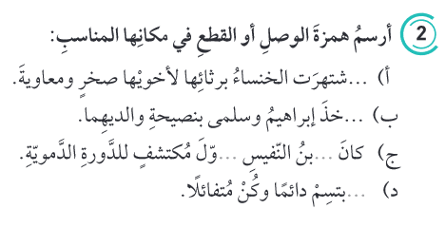

الكلية العلمية الإسلامية
الدرس : الكتابة
الوحدة: الأولى
الصف : الثامن
المادة: اللغة العربية
02:00 minutes
التّقديم:
النتاجات
التمهيد
ا
التقويم القبلي
أ
التقديم
أ
ا
تقويم التكويني
التغذية الراجعة
ا
التمايز
الربط بالحياة
التفكير الناقد
بطاقة خروج

Slide 11

الكلية العلمية الإسلامية
الدرس : الكتابة
الوحدة: الأولى
الصف : الثامن
المادة: اللغة العربية
02:00 minutes
تقويم تكويني :
النتاجات
التمهيد
حدّد الجملة التي تحتوي كلمة همزتها همزة وصل:
1- أبتسمُ في وجهِ مَن حولي.
2- أنتظرُ حصة اللغةِ العربيةِ بحماسةٍ.
3- أستقبلُ الفصل الدّراسيّ بحُب.
4- ابتسمْ دومًا .
التقويم القبلي
التقديم
تقويم التكويني
التغذية الراجعة
التمايز
الربط بالحياة
التفكير الناقد
بطاقة خروج

Slide 12

الكلية العلمية الإسلامية
الدرس : الكتابة
الوحدة: الأولى
الصف : الثامن
المادة: اللغة العربية
02:00 minutes
تقويم تكويني :
النتاجات
التمهيد
حدّد الجملة التي تحتوي كلمة همزتها همزة وصل:
1- أبتسمُ في وجهِ مَن حولي.
2- أنتظرُ حصة اللغةِ العربيةِ بحماسةٍ.
3- أستقبلُ الفصل الدّراسيّ بحُب.
4- ابتسمْ دومًا .
التقويم القبلي
التقديم
تقويم التكويني
التغذية الراجعة
التمايز
الربط بالحياة
التفكير الناقد
بطاقة خروج

Slide 13
الكلية العلمية الإسلامية
الدرس : الكتابة
الوحدة: الأولى
الصف : الثامن
المادة:اللغة العربية
10:00 minutes
التّمايز+ تفكير ناقد+ تدريس الأقران :
النتاجات
اكتب قاعدة همزة الوصل وهمزة القطع كما فهمتها.
التمهيد
1
التقويم القبلي
ابحث عبر محرّك البحث عن آية تتضمن كلمتين همزتهما همزة قطع.
التقديم
2
تقويم التكويني
ما نوع الهمزة في كلمة ( اقتناع ) ؟
التغذية الراجعة
3
التمايز
الربط بالحياة
اكتب كلمة تبدأ بهمزة قطع
التفكير الناقد
4
بطاقة خروج

Slide 14
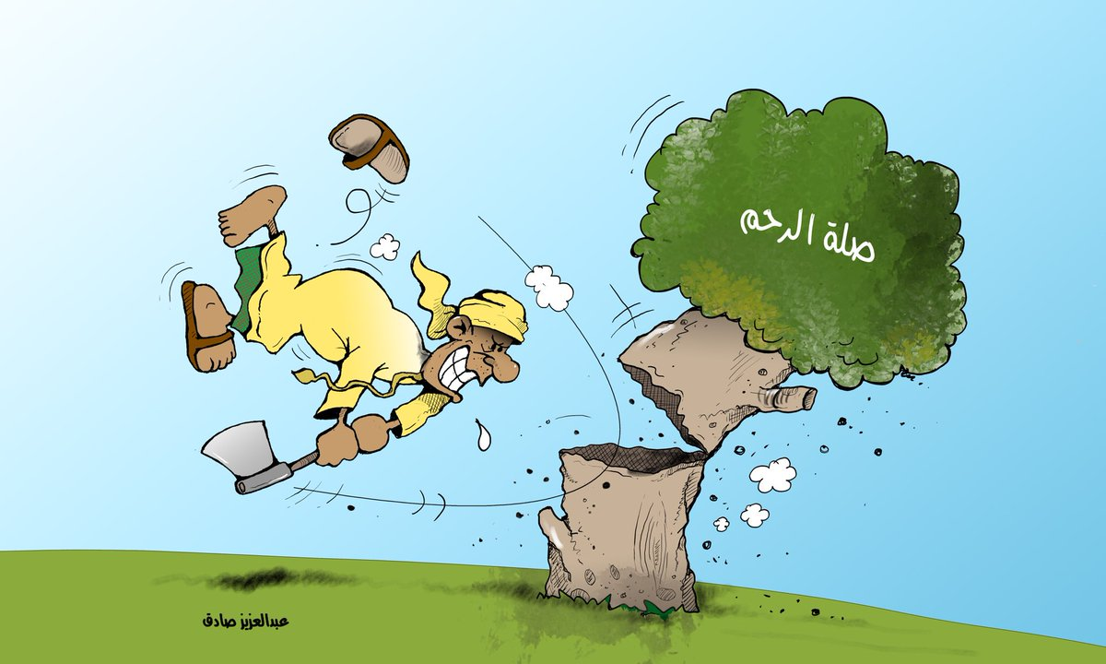
الكلية العلمية الإسلامية
الدرس : الكتابة
الوحدة: الأولى
الصف : الثامن
المادة: اللغة العربية
10:00 minutes
الرّبط بالواقع :
تأمّل الصورة أمامكَ واربط ما جاء فيها مع مفهوم الدّرس.
النتاجات
التمهيد
التقويم القبلي
التقديم
تقويم التكويني
التغذية الراجعة
التمايز
الربط بالحياة
التفكير الناقد
بطاقة خروج

Slide 15
الكلية العلمية الإسلامية
الدرس : الكتابة
الوحدة: الأولى
الصف : الثامن
المادة: اللغة العربية
02:00 minutes
تقويم ختامي :
النتاجات
التمهيد
عيّن الكلمة التي تحتوي على همزة القطع :
1- انتهاء
2- إقبال
3- اسمعْ
4- جميع الكلمات السّابقة
التقويم القبلي
التقديم
تقويم التكويني
التغذية الراجعة
التمايز
الربط بالحياة
التفكير الناقد
بطاقة خروج

Slide 16

الكلية العلمية الإسلامية
الدرس : الكتابة
الوحدة: الأولى
الصف : الثامن
المادة: اللغة العربية
02:00 minutes
تقويم ختامي :
النتاجات
التمهيد
عيّن الكلمة التي تحتوي على همزة القطع :
1- انتهاء
2- إقبال
3- اسمعْ
4- جميع الكلمات السّابقة
التقويم القبلي
التقديم
تقويم التكويني
التغذية الراجعة
التمايز
الربط بالحياة
التفكير الناقد
بطاقة خروج

Slide 17

الكلية العلمية الإسلامية
الدرس : الكتابة
الوحدة: الأولى
الصف : الثامن
المادة: اللغة العربية
02:00 minutes
بطاقة خروج :
النتاجات
التمهيد
التقويم القبلي
التقديم
تقويم التكويني
التغذية الراجعة
التمايز
الربط بالحياة
التفكير الناقد
بطاقة خروج

